Slide 1
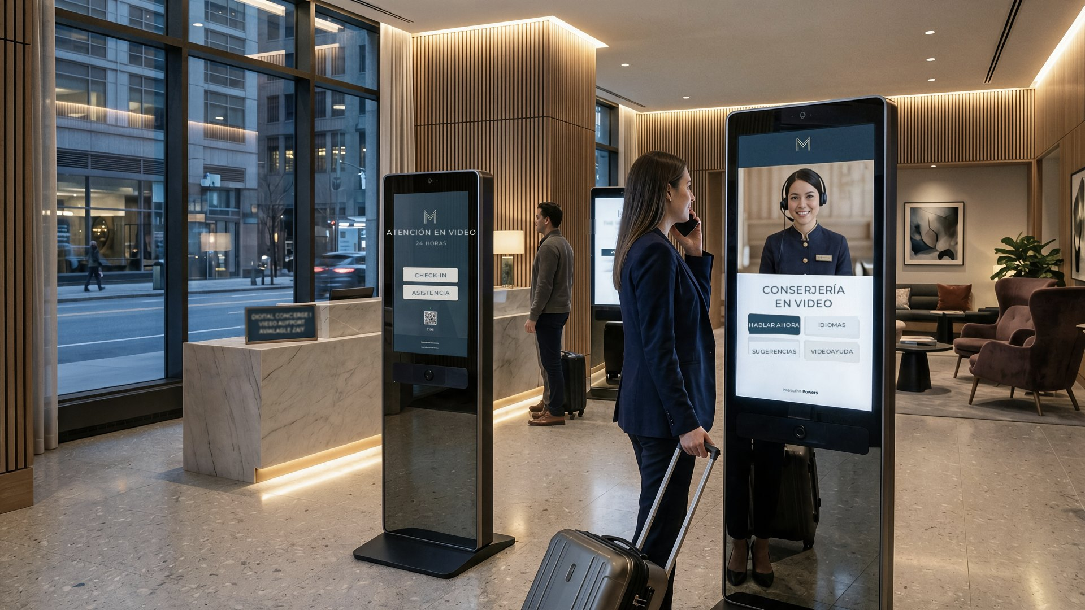

Propuesta de solución · Hotelería
Hotel Phygital
Capacidad humana remota en cada punto de atención, donde y cuando hace falta.
Más atención y más venta, con una plantilla que deja de depender del mercado laboral local.
Preparado para
[Nombre de la cadena]
Octubre 2026

Slide 2


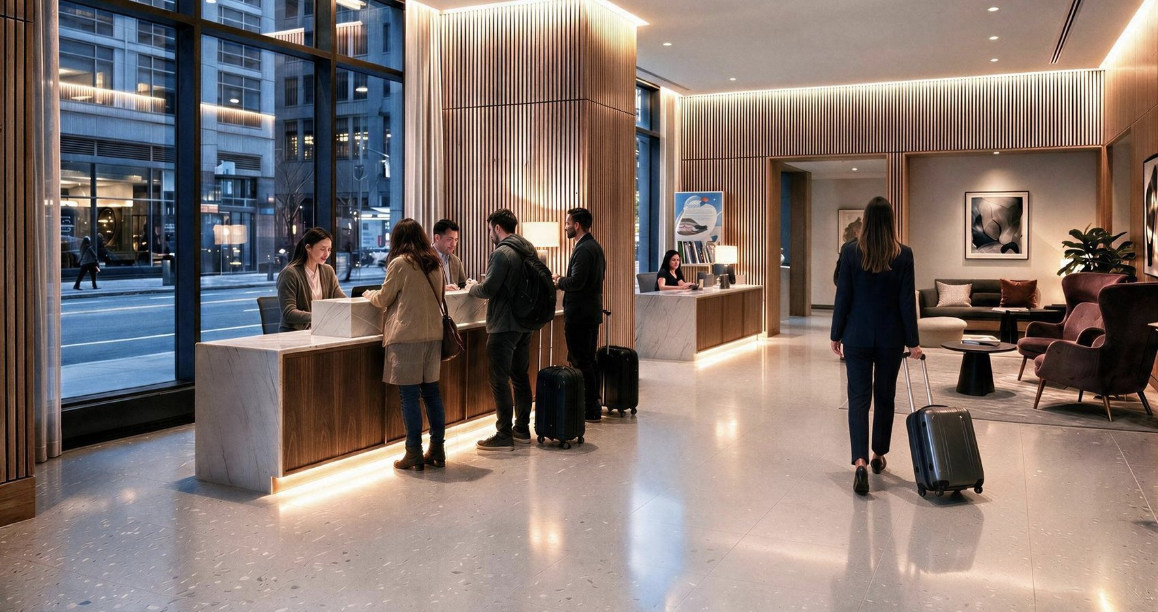



El reto
El mostrador no escala
Picos y esperas
Check-in, salidas y consultas coinciden en las mismas franjas.
La demanda del hotel llega en picos, en varios idiomas y a cualquier hora. La plantilla presencial, no.
Absentismo
Cada ausencia deja un puesto vacío o un sustituto que hay que pagar.
Talento local escaso
En zonas turísticas faltan perfiles formados, con idiomas y dispuestos a desplazarse.
Venta que se pierde
Excursiones, SPA y mejoras solo se venden si alguien está ahí para ofrecerlas.
El dilema: sustituir a quien falta dispara el coste; no sustituirlo penaliza el servicio y la venta.
Llegadas concentradas: todos esperan al mismo mostrador.
Hotel Phygital · Documento confidencial · 2

Slide 3
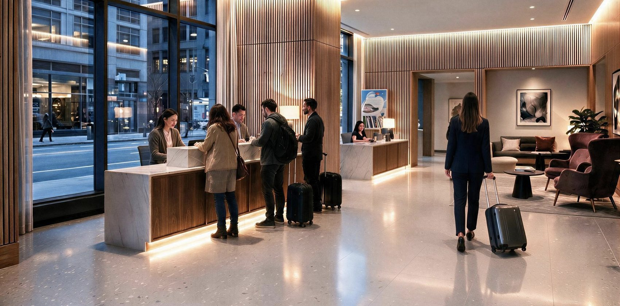
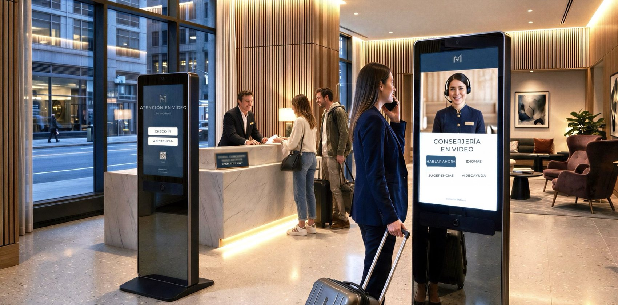


La solución
La misma recepción, con atención Phygital
Video Quioscos junto al mostrador, atendidos por expertos remotos. El equipo presencial sigue; lo que hoy espera, se atiende.
Hoy
Phygital
Todos esperan al mismo mostrador
Check-in y consultas también en los quioscos
Una ausencia es un puesto vacío
El primer experto libre cubre la ausencia
Solo cuenta el talento de la zona
El experto atiende desde donde vive
Nadie vende servicios en el pico
Servicios y upselling en cada conversación
Hotel Phygital · Documento confidencial · 3

Slide 4
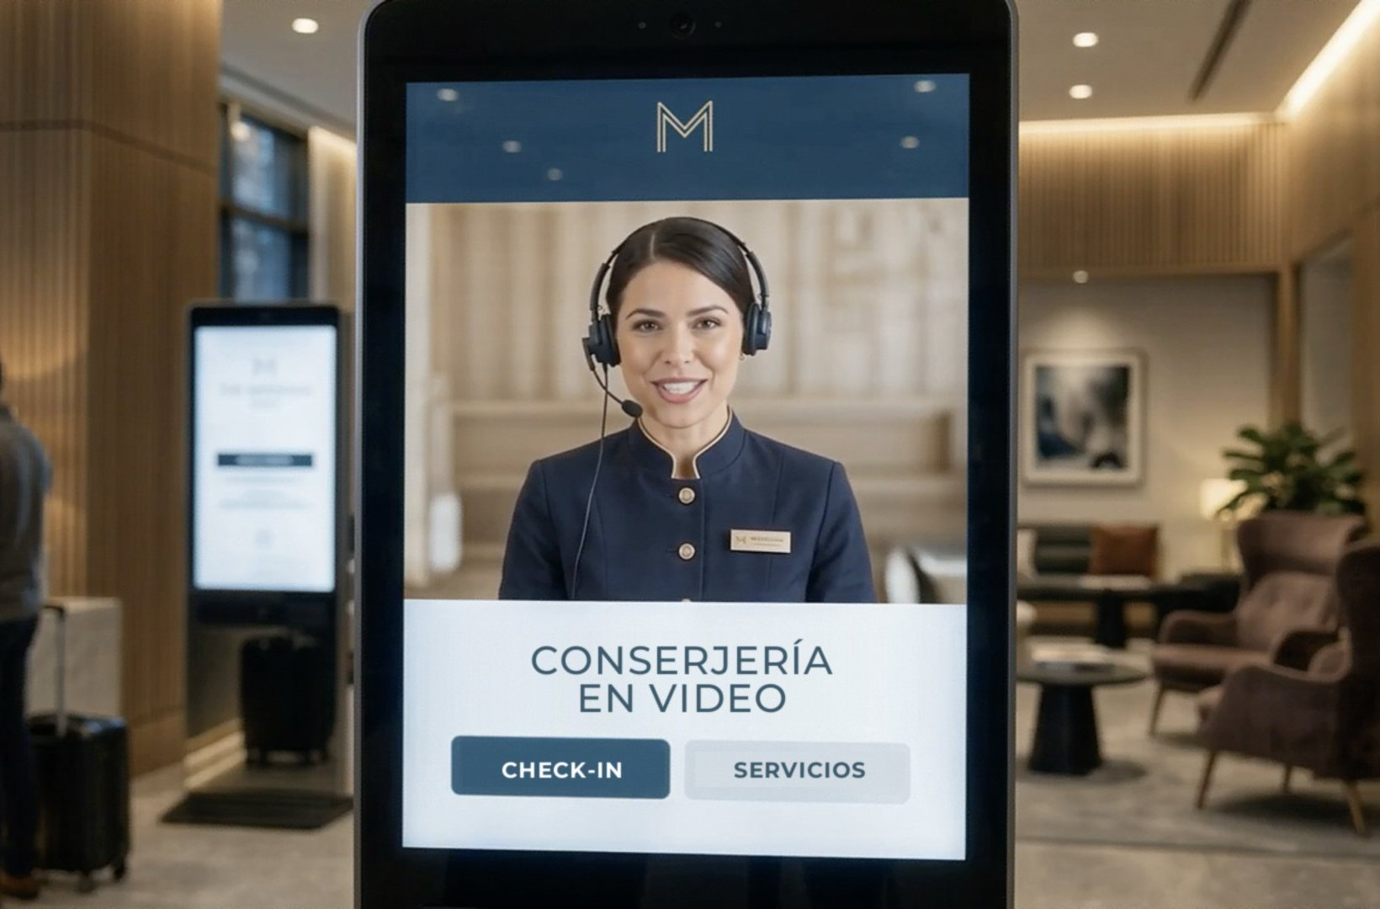
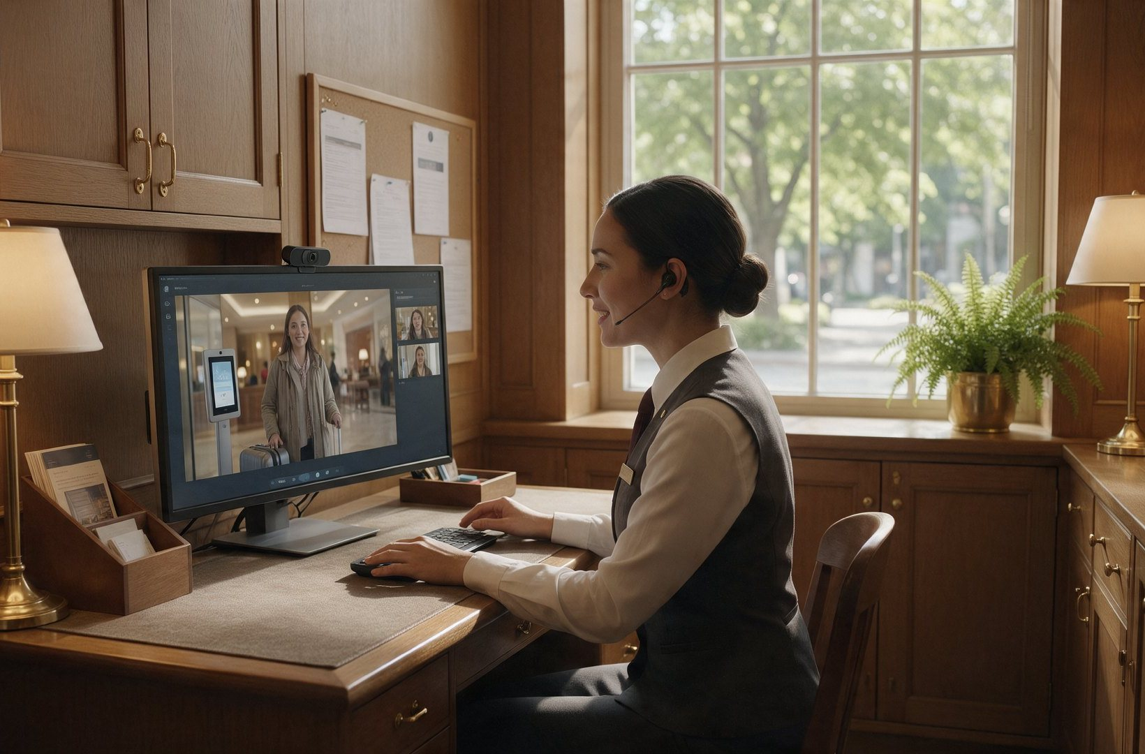
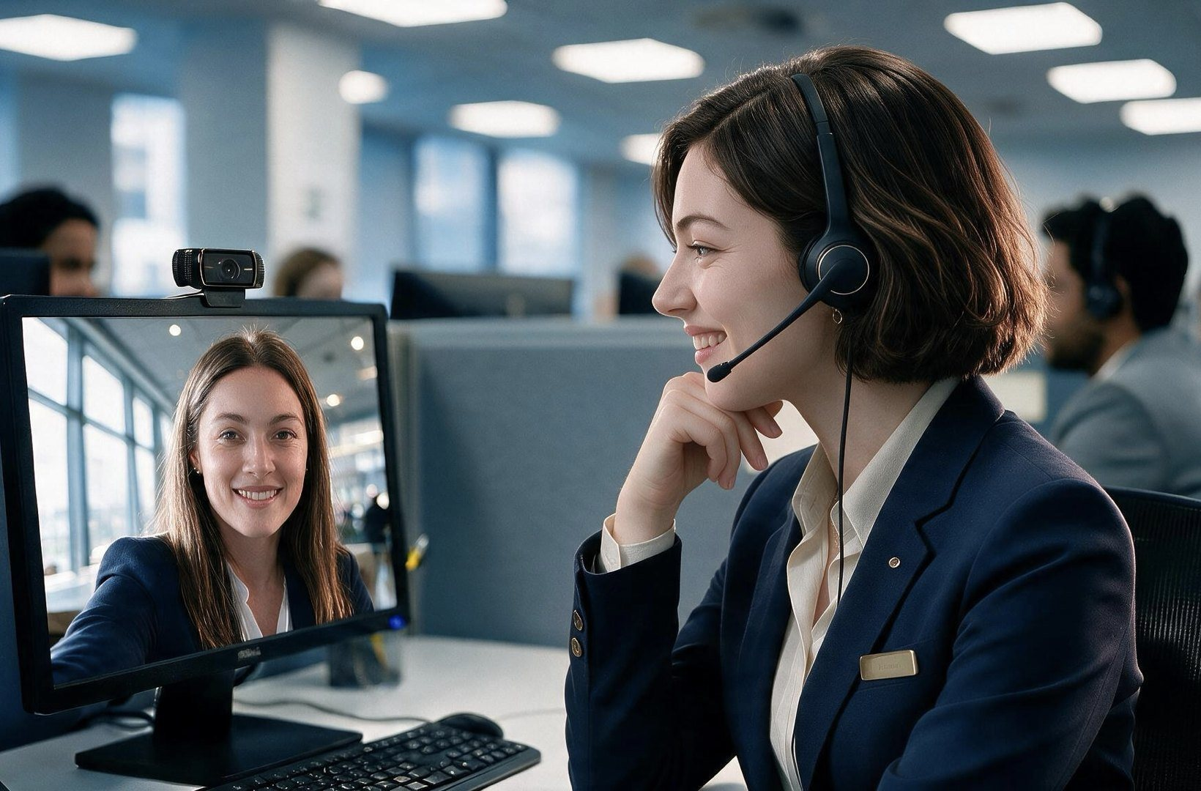




Cómo funciona
El huésped pulsa, un experto responde
La distribución inteligente conecta cada punto con el primer experto disponible, en el idioma del huésped, esté donde esté.
o
El huésped, en el hotel
El experto, en el back office…
…o en un video contact center
Pulsa en el Video Quiosco, la tableta o el QR y elige: check-in o servicios.
Una concierge del propio hotel atiende varios puntos a la vez.
Un equipo compartido entre hoteles: propio, del grupo o externo.
No es autoservicio
No sustituye al equipo
No exige obras
Al otro lado de la pantalla siempre hay una persona.
Lo complementa y cubre sus huecos.
Punto a punto, y se amplía según resultados.
Hotel Phygital · Documento confidencial · 4

Slide 5
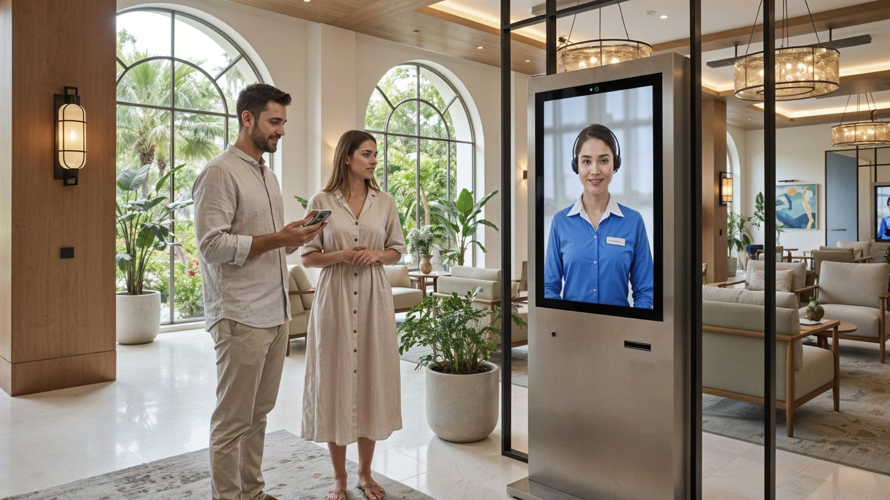









Dónde se aplica
Cada punto, con su formato
Se empieza donde más duele y se amplía sin obras. La misma red de expertos atiende todos los puntos de todos los hoteles.
Recepción y lobby
Excursiones y experiencias
Apoyo en picos, idiomas y consultas largas.
Venta todo el día, no solo en el horario del puesto.
SPA y bienestar
Habitación por QR
Asesoramiento y reservas con quien conoce los tratamientos.
La misma atención desde el móvil, sin app.
Tres formatos, una sola red
Tableta
La forma más fácil de empezar.
Servicios de socios
Noche y fuera de horario
Gran formato
Video Quiosco Phygital a tamaño real.
Traslados, alquiler, asistencia médica o seguros, con comisión para el hotel.
Un equipo compartido cubre las horas que un hotel solo no justifica.
QR y móvil
Desde la habitación, la piscina o la cola.
Hotel Phygital · Documento confidencial · 5

Slide 6
Cómo empezamos
De un hotel a toda la cadena, en cuatro pasos
Cada paso se decide con los resultados del anterior. Nada se amplía sin datos.
1
2
3
4
Diagnóstico
Piloto
Red de hoteles
Ecosistema
Revisamos uno o dos hoteles: puntos de atención, picos y plantilla.
Video Quioscos y tabletas en un hotel, con objetivos medibles.
Un equipo remoto compartido entre varios hoteles.
Servicios de socios sobre la misma red: traslados, wellness, seguros.
Se decide · Qué hotel y qué puntos
Se decide · Si funciona y cuánto vale
Se decide · Equipo interno, mixto o externo
Se decide · Qué socios y con qué reparto
Modelo de servicio
sin licencias ni infraestructura
Cuota base
por capacidad de atención o por punto
Variable
sobre ventas por vídeo, opcional
KPI medidos
esperas, atención y venta por punto
Hotel Phygital · Documento confidencial · 6

Slide 7
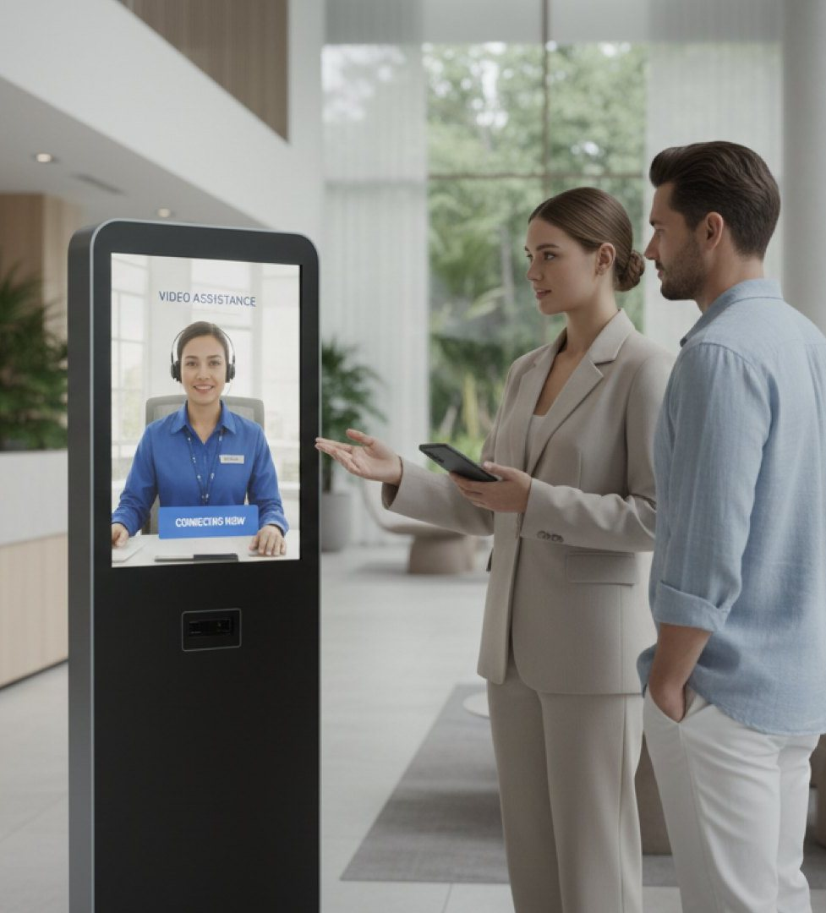

Próximo paso
Encontremos tu primer Hotel Phygital
Una reunión de 45 minutos para elegir el hotel y los puntos de atención del diagnóstico.
Para aterrizarlo, ayuda traer
Uno o dos hoteles candidatos
Dónde duelen más el absentismo y la falta de personal
Picos, horarios e idiomas por franja
Servicios propios y de socios que hoy se venden poco
Interactive Powers
Atención Phygital y video contact center
interactivepowers.com
Madrid · Miami
Documento confidencial preparado para [Nombre de la cadena]. Base de conversación, no oferta vinculante. Octubre 2026.

